Slide 1
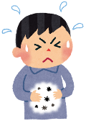
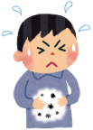


知って防ごう！～ノロウイルス食中毒～
ノロウイルスの予防対策が困難な理由
ノロウイルスは非常に小さいため、便や吐物によって排出されたウイルスが空気中に舞うことでも感染が起きます。
消毒薬に対して抵抗性あり！
（一般的に使用されているアルコールや消毒剤はあまり効果がありません。）
３０ｎｍ
（１００００００㎚＝１㎜）
感染者の便中には１億個/ｇのノロウイルスが排出されます。
感染力が強く、少量のウイルス量でも感染が成立します。
ノロウイルスの食中毒はなぜ起きるのか？
（件）
（厚生労働省HPより）
過去のノロウイルス食中毒の調査結果では、食
中毒事例のうち約７割が原因食品の特定ができていません。この要因として、ノロウイルスに感染した食品取扱者を介して食品が汚染されたことによる
食中毒事例が多いことが考えられます。
しかし、ノロウイルスによる食中毒の１０％はカキなどの二枚貝由来で起きていると言われています。図１は平成２３年から平成２７年に起きたノロウイルス食中毒の原因を、二枚貝とそれ以外の要因に大別したものです。
図１ ノロウイルス食中毒の発生件数
（平成２３年～平成２７年）
なぜ、二枚貝でノロウイルス食中毒が起こるのか？
二枚貝を原因としてノロウイルスに感染するメカニズムとして以下のことが考えられます。
①ノロウイルスに感染した人が便や嘔吐物とともにウイルスを
排出する。
②降水量が多い場合、下水処理が間に合わず、ノロウイルス
は不活化されないまま河川に大量に流出する。
③流出されたウイルスが二枚貝に蓄積される。
④その二枚貝を喫食した人がノロウイルスに感染する。
ノロウイルス感染による下痢や嘔吐
汚染された生カキ等を喫食
ノロウイルス
の感染経路
ノロウイルスがカキに蓄積
ノロウイルスが不活化されないで河川に流出
生ガキを食べなければ、食中毒は起こらないのか？
ノロウイルス食中毒の圧倒的な原因は、調理従事者（製造所従事者）がノロウイルスを調理場や製造室に持ち込むことで起きています。しかし、単にノロウイルス感染者が調理場にいるだけではノロウイルスが広がることはありません。ノロウイルスは便や嘔吐として排泄されない限りは、体外に排出されることはないのです。感染者が嘔吐した場合はノロウイルスが口腔内に存在します。そのため、咳や会話をするだけで、ノロウイルスは環境中に排出され、近くに食品があった場合は食品を汚染する可能性があります。また、感染者がトイレで便をすることで、施設を汚染する危険性があります。
１

Slide 2
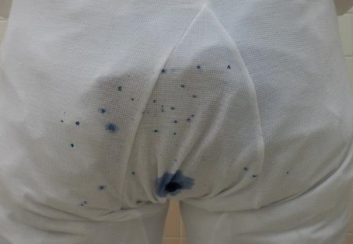
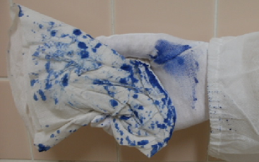
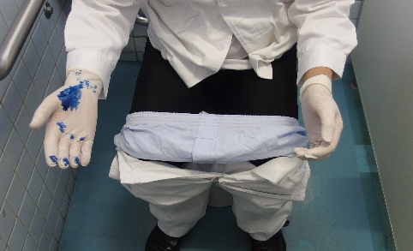
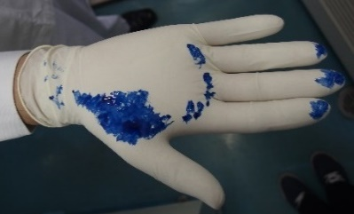
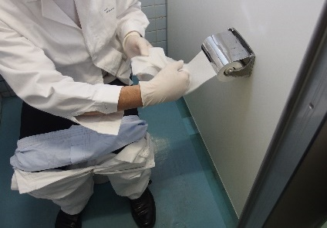
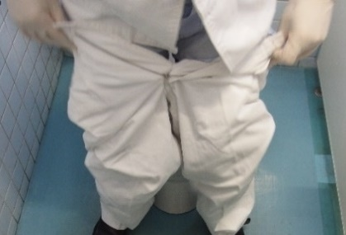
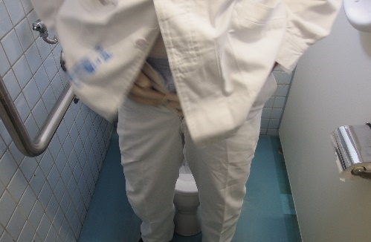
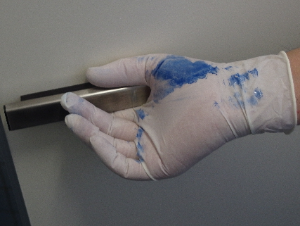
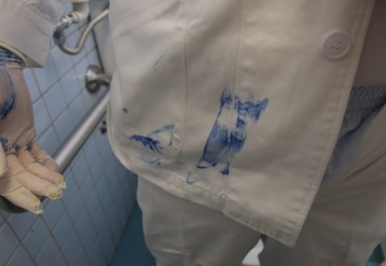
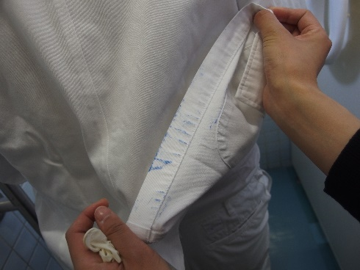
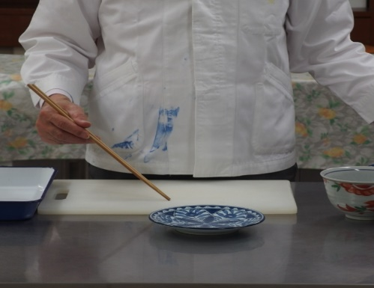
手洗いさえしていれば、ノロウイルスを拡散させることはない？
ノロウイルスは便や嘔吐として排泄されない限りは、体外に排出されませんが、感染者がトイレで便をすることで、ノロウイルスが施設を汚染する危険性があります。下の写真はトイレで下痢便をした際、どのように臀部や手が汚染されるのかを再現実験した結果です（長野県北信保健所より）。臀部は跳ね返りによって広範にわたり汚染されることが分かります。また、臀部を拭いた手も親指の付け根や指先、作業着の袖口が汚染されることが分かります。
トレイの跳ね返り実験（長野県北信保健所）
お尻を拭くと・・・
便の跳ね返り１mg中には１万～１０万個のウイルスが含まれていることも！
手のひらに1万個のウイルスが付着した場合、1千人が感染する量のウイルスが拡散されます。
汚染された手で作業着を着るとどうなるのか？
長野県北信保健所が行った実験を基にして、汚染された状態の手で作業着を着るとどのように汚染が広がるのか以下の手順で実験してみました！
①ズボン、下着を脱ぎ、便器に座っている状態で、汚染された手を再現した（１度お尻を拭いた後を再現）。
②この状態で、再度トイレットペーパーでお尻を拭く。
③下着、ズボンを引き上げる。
④肌着を中に入れる。
⑤水洗レバーを引き、トイレの外に出る。
実験の結果・・・手の汚れは作業着を汚染していた！
上着の内側
親指の付け根の汚染は特に上着に付着
上着の後ろ側にも汚れは付着
作業着の汚染部は調理台よりも少し上の部分に位置しています。
また、この汚染部位から調理台に向けてウイルスが降り注ぎます。
親指の付け根の汚れは上着にべったりと付きました。
肌着を中に入れた際に上着の内側も汚染したと考えられました。他にも上着のすそ、ズボンの後ろに汚れが付着していました。
２

Slide 3
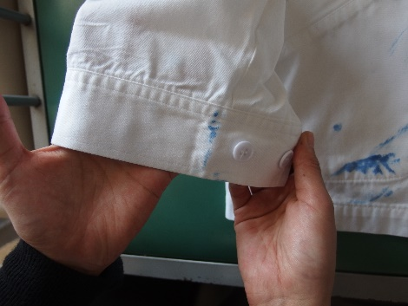
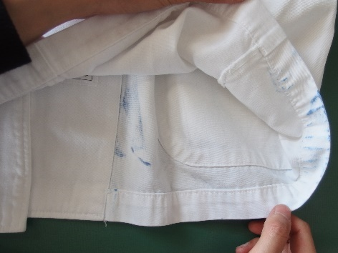
では、どのように対策をしたらよいのか？
作業着の汚染防止は、手袋を着用し、排便後、お尻を拭き、手袋を慎重にはずし、その後身支度をすれば、親指の付け根などからの汚染はある程度防げます（今回この実験も行い、手から作業着への濃厚汚染は防ぐことができることを確認しました。）。
しかし、前頁のようにお尻に付いたウイルスが、下着を通過し、作業着表面に浸出する可能性は否定できません（トイレットペー
パー２０枚重ねを通過するという実験結果があります。）。
ウイルスの拡散はトイレから始まりますが、ウイルスを高排出する感染者がトイレを利用した場合には、ウイルスの拡散を完全にコントロールすることは困難といえます。
上着のすその汚れ
そうなると、下痢、嘔吐、発熱などのノロウイルス感染が疑われるような症状がある場合は、トイレを使用せざるを得ませんので、「感染拡大の危険有」とみて従事を禁止することが求められます。
上着の内側の汚れ
では、日頃の健康チェックで下痢、嘔吐、発熱をチェックしているので安心でしょうか？
実はノロウイルス感染症の厄介なところがもう一つあります。それは本人がなかなか症状を自覚できず、日常とは違う何かを感じても、働くことに差し障りのないような軽い症状しか示さない感染者がいることです。このような感染者の便は、下痢までは至りませんが、軟便が勢いよく出ることがあり、その場合、お尻への跳ね返りがかなりあります。ウイルスの排出量は、同じといわれており、多量のノロウイルスが手から作業着に付着しまうと危険が回避できません。現在の下痢、嘔吐、発熱のみの項目しかない健康チェックでは、このような感染者を把握することは困難です。
根拠１
実際の食中毒事件でも下痢・嘔吐の症状がない患者がいた！
２０１４年に起こった食中毒事件で患者さんの症状を調査し、分析したところ次のような結果になりました。
多くの患者さんはノロウイルスに典型的な激しい下痢や嘔吐の症状がありました。しかし、このような下痢・嘔吐がない患者が１４％もいました。この患者さんに共通してみられた症状として、胃の不快感（吐き気を含む）、食欲不振などの胃腸症状がありました。また、倦怠感や微熱がありましたが、便は軟便程度でした。検便を実施できた患者１名からはノロウイルスが検出されました。
患者全体では発熱は３７．５℃以下が５０％となっており、この発熱は１日～２日で下がり、平熱に戻っています。
下痢・嘔吐がなかった患者 １４％
下痢・嘔吐があった患者８６％
図：患者（５０人）の症状の内訳
根拠２
アメリカで行われたノロウイルスを使用した人体実験でも下痢・嘔吐のない感染者がいることが明らかとなった！
アメリカ疾病予防管理センターが行った実験で、健康な成人男性１６人に対し、ノロウイルスを経口投与し、その後の症状とウイルスの排出状況をみる実験をしました。その結果、１６人中１１人は下痢や嘔吐といった典型的な症状がみられました。しかし、残り５人には典型的な嘔吐及び下痢等の症状はなく、食欲不振や悪心等の症状が共通して見られました。
5人全員に悪心、食欲不振の症状が出た。
他に・・・
○倦怠感（４人） ○腹部痙攣（３人） ○筋肉痛（３人）
○頭痛（３人） ○３７．６℃以上の発熱（２人） ○悪寒（２人）
○２００ｇ未満の水様性便（２人）
３

Slide 4
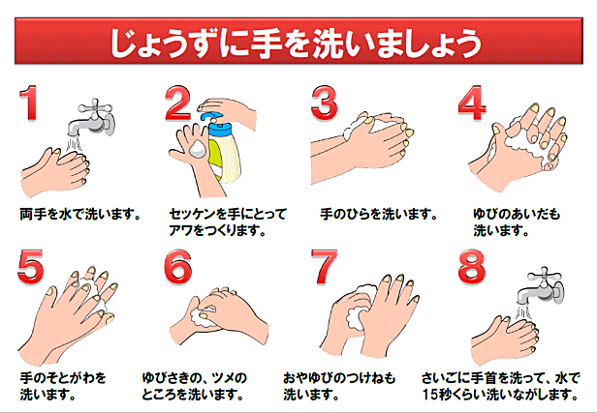
食品従事者がノロウイルスに感染しないための３つの方策
健康チェックをしっかりやろう！
客観的健康チェックを・・・項目を増やし、体温を測る
健康チェックの例
○：症状なし ×：症状あり
月日 | 体温 | 胃の違和感 | 食欲不振 | 倦怠感 | 関節痛 | 軟便 | 吐気 | 嘔吐 | 下痢
１月２０日 | ３６．５ | ○ | ○ | ○ | ○ | ○ | ○ | ○ | ○
１月２１日 | ３７．０ | × | × | × | × | × | × | ○ | ○
・・・
・・・
・・・
・・・
・・・
・・・
・・・
・・・
・・・
・・・
１月２１日感染を疑い排便管理を行う！
体温（平熱より０．５℃高い）＋胃の違和感＋食欲不振＋倦怠感＋関節痛＋軟便＝感染者の可能性
このように胃の不調とだるい、軟便などが重なる場合は排便管理が重要！！！
排便管理
〇職場では排便しない。
〇家で排便し、シャワーを浴びて清潔な衣服で出勤する（１週間～２週間程度）。
〇職場のトイレで排便した場合は調理場には戻らず、管理者に伝えて帰宅する。
〇報告を受けた管理者はトイレならびにトイレドアノブなどの消毒（高濃度次亜塩素酸ナトリウムを
用いる）を直ちに実施する。
上記の内容＋嘔吐か下痢＝感染者の可能性＋感染拡大の可能性大
従事制限
〇職場に出勤しない。
〇職場で体調が悪くなった場合は、調理場に入らず、管理者に伝えて帰宅する。
〇トイレで排便した場合は消毒をすぐに実施する。
〇回復後、最低４８時間～７２時間は出勤しない。
〇出勤後の排便管理は上記と同様。
ひと～つ
手洗いの方法は右図のとおりです。ノロウイルスの感染は口にウイルスが入ることから始まります。
手洗いは、トイレ使用後（小用でも）、食事前、おやつの前、喫煙の前などきちんと行いましょう。
ふた～つ
リスクの高い食品は避けましょう。生牡蠣、生シラスなどこれまで感染例（疑いを含む）が知られているものは、食品従事者は喫食を避けましょう！
みぃ～つ
次亜塩素酸ナトリウムの濃度が６％の漂白剤の場合
調理従事者はトイレの清掃を行わないことが望ましいですが、現実はそのようにいかない場合があります。
お客さまがウイルスを持ち込む場合もあります。トイレに汚れがある場合は、自分が感染しないように手袋、使い捨ての専用の前掛け（ゴミ袋などの活用も可）などを使って、高濃度次亜塩素酸ナトリウム溶液で消毒をしてからふき取りましょう。汚れた場合は別にして、トイレ掃除は営業終了時に服を着替えてから行うとよいでしょう。
漂白剤
水３L
漂白剤50ml
ノロウイルスに関するお問い合わせ・ご相談
厚木保健福祉事務所大和センター食品衛生課まで 電話： ０４６－２６１－２９４８ 内線５６、５７
４

